Slide 1
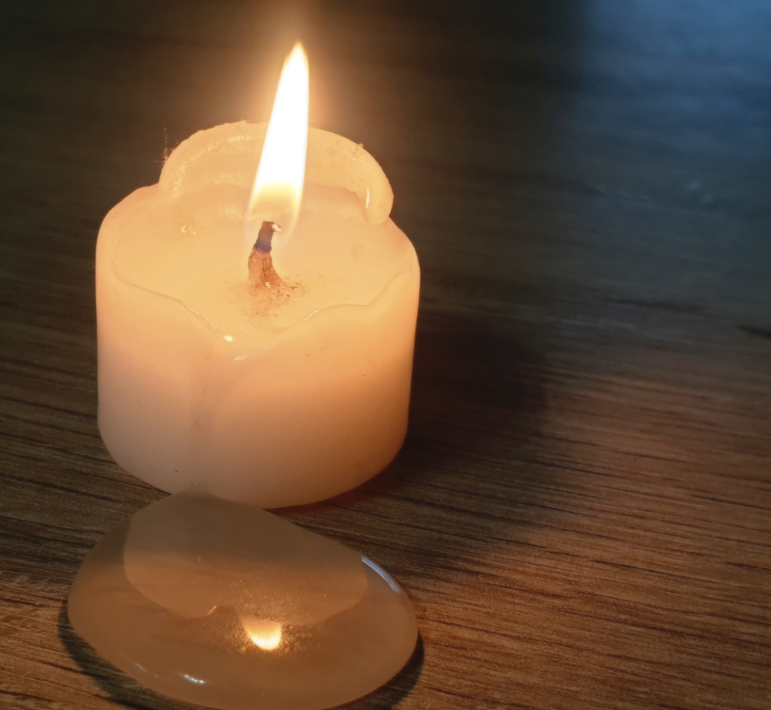





Olivier reiki-libre
Olivier FISCHER
Rebouteux coupeur de feu
Soins énergétiques & émotionnels
06 99 35 89 80
@
o.reikilibre@gmail.com
Consultation à domicile (env. 30km autour de Mornant)

Slide 2
Olivier reiki-libre
Olivier FISCHER
Rebouteux coupeur de feu
Soins énergétiques & émotionnels
06 99 35 89 80
@
o.reikilibre@gmail.com
Consultation à domicile
(environ 30km autour de Mornant)

Slide 3
Olivier reiki-libre
Olivier FISCHER
Rebouteux coupeur de feu
Soins énergétiques & émotionnels
06 99 35 89 80
@
o.reikilibre@gmail.com
Consultation à domicile
(environ 30km autour de Mornant)

